Slide 1
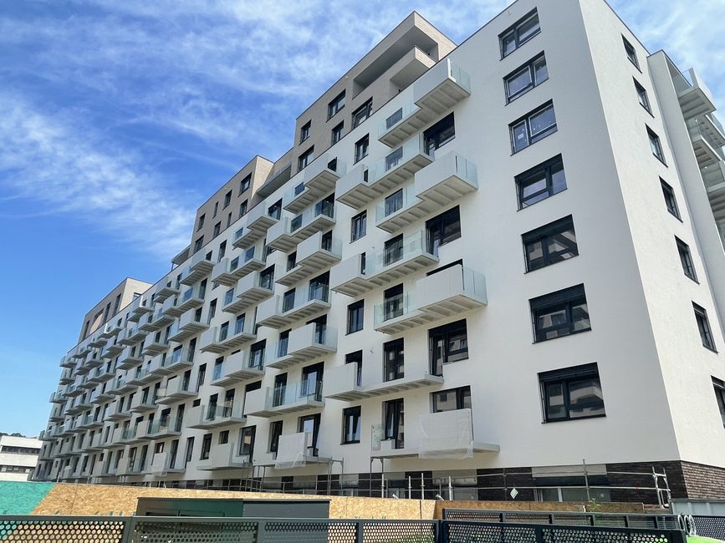

הזדמנות השקעה בנדל״ן
מלאדה בולסלב, צ׳כיה
55 יחידות דיור • 1,200 מ״ר מסחר
IRR משוער: 27.8% | תקופה: 36 חודשים
Czechia Israel s.r.o. | צ׳כיה ישראל

Slide 2
צ׳כיה — כלכלה יציבה, שוק נדל״ן בצמיחה
חברה ב-EU | דירוג אשראי AA- | מדינה עם שלטון חוק ויציבות
AA-
3.2%
€330B
2004
דירוג אשראי
צמיחת GDP
תוצר לאומי גולמי
חברה באיחוד האירופי
S&P / Fitch
ממוצע 5 שנים
מדינה מפותחת
שוק חופשי, שקיפות
• צ׳כיה היא אחת הכלכלות היציבות והמפותחות ביותר במרכז אירופה
• האינפלציה הוכנסה לשליטה ב-2023 — הריבית בירידה, המשכנתאות נפתחות שוב
• שוק הנדל״ן מאופיין בביקוש כבוש עצום לאחר שנתיים של האטה — עיתוי כניסה אידיאלי
• מדינה עם שלטון חוק, מערכת משפטית אירופאית, ופרוטקציות למשקיעים זרים
צ׳כיה ישראל | הזדמנות השקעה — מלאדה בולסלב

Slide 3
שוק הנדל״ן בצ׳כיה — עלייה מתמדת
פראג ועיירות הלוויין: מחסור כרוני בהיצע מול ביקוש הולך וגדל
100K CZK
מחיר ממוצע למ״ר — פראג (CZK)
• מחיר ממוצע פראג: ~100,000 CZK/מ״ר (≈€4,000)
• עיירות הלוויין: 35,000–55,000 CZK/מ״ר — פוטנציאל צמיחה עצום
• היתרי בנייה: קיפאון בירוקרטי — ההיצע הולך ופוחת
• משקיעים זרים: רוכשים 25%+ מהעסקאות החדשות
• שכירות: תשואה שוטפת 4-6% בשנה ברחבי המדינה
+70%
89K CZK
85K CZK
79K CZK
60K CZK
52K CZK
עליית מחירים בפראג
בחמש השנים האחרונות
2019
2020
2021
2022
2023
2024
צ׳כיה ישראל | הזדמנות השקעה — מלאדה בולסלב

Slide 4
מלאדה בולסלב — עיר הרכב של אירופה
הביקוש לדיור גבוה פי 3 מההיצע הזמין
23,000+
90%
3x
↑25%
תפוסה
עודף ביקוש
מחירים
ביקוש לשכירות
ביקוש על ההיצע
עלייה ב-3 שנים
עובדים בסקודה אאוטו
• מפעל סקודה אאוטו הוא המפעל הגדול ביותר בצ׳כיה — 10,000 רכבים ביום
• גלי עבודה מגיעים מכל רחבי אירופה — עובדים צעירים שמחפשים דיור
• שכונות ותיקות מיושנות — שוק הדיור החדש כמעט לא קיים
• סקנסקה (ענקית הנדל״ן הצ׳כית) נמצאת גם היא בשלבי הוצאת היתר לפרויקט סמוך — לנו כבר יש היתר
45 דקות מפראג
אוכלוסייה: 45,000 תושבים
מרכז תעשייתי ראשון בסדר בצ׳כיה
צ׳כיה ישראל | הזדמנות השקעה — מלאדה בולסלב

Slide 5
חלון הזדמנויות — ביקוש גדול, היצע אפסי
↓ היצע
↑ ביקוש
• בירוקרטיה: ממוצע 7–12 שנה להיתר בנייה
• יזמים גדולים עוצרים פרויקטים בשנים האחרונות
• מחסור ב-180,000 יחידות ברחבי צ׳כיה (Deloitte)
• ריבוי קרקע ציבורית לא מנוצלת
• בנייה חדשה: ירידה של 30% בהיתרים ב-2022–23
• 23,000+ עובדי סקודה מחפשים דיור
• גידול האוכלוסייה ב-MB: +3% בשנה
• השכרה: תשואה שוטפת 5–7% בשנה
• ריבית משכנתאות בירידה — קונים חוזרים לשוק
• עיר עם שוק עבודה יציב — אפס אבטלה בפועל
⚡
צ׳כיה ישראל | הזדמנות השקעה — מלאדה בולסלב

Slide 6
הרקורד שלנו
5 פרויקטים • עשרות משקיעים מרוצים • תשואות יוצאות דופן
2021 — 2024

Slide 7
אמיל קולבן, פראג — פריסייל עם סקנסקה
עסקת הכניסה שלנו לשוק הצ׳כי • 2021
30
100%
יחידות דיור
תשואה
נרכשו בפריסייל
על ההשקעה
• רכשנו 30 יחידות ישירות מסקנסקה — הקבלן הגדול ביותר בצ׳כיה
• מכרנו את כל היחידות ברווח משמעותי לפני האכלוס
• המשקיעים קיבלו 100% תשואה על השקעתם
• הוכחנו יכולת לגשת לפרויקטי פרימיום לפני השוק
• בנינו אמון עם שותפים מקומיים ומשקיעים ישראלים
צ׳כיה ישראל | הזדמנות השקעה — מלאדה בולסלב

Slide 8
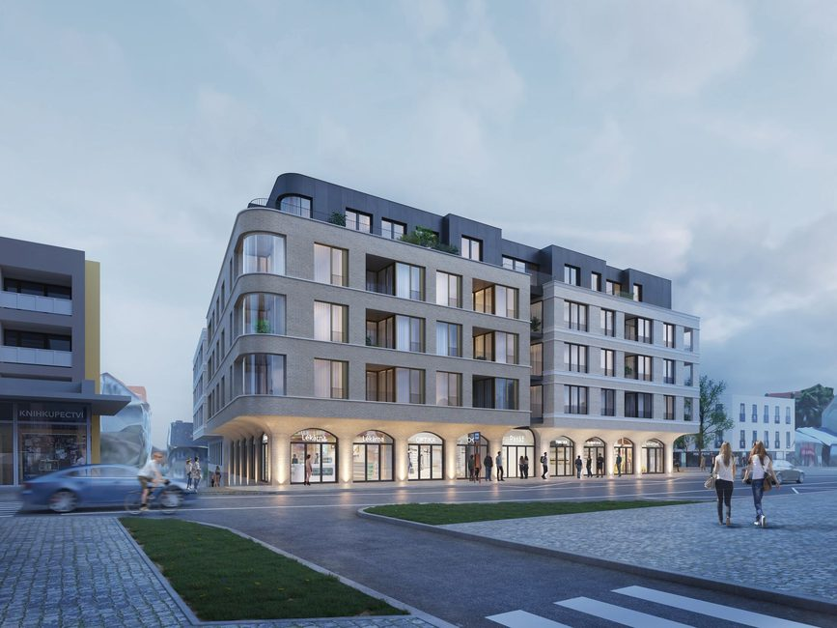
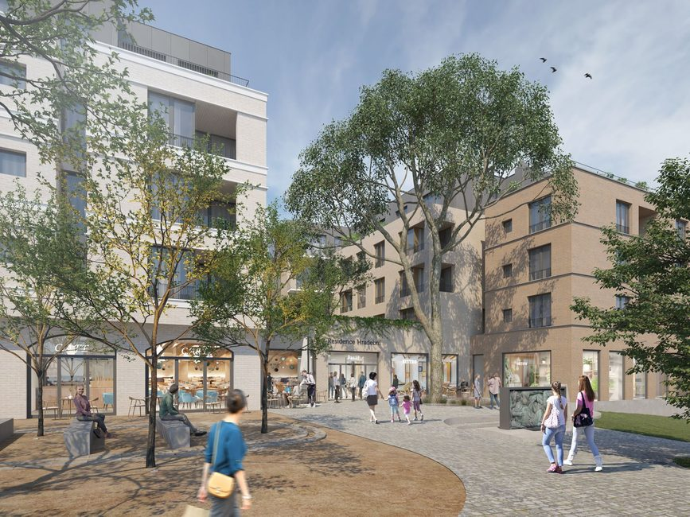
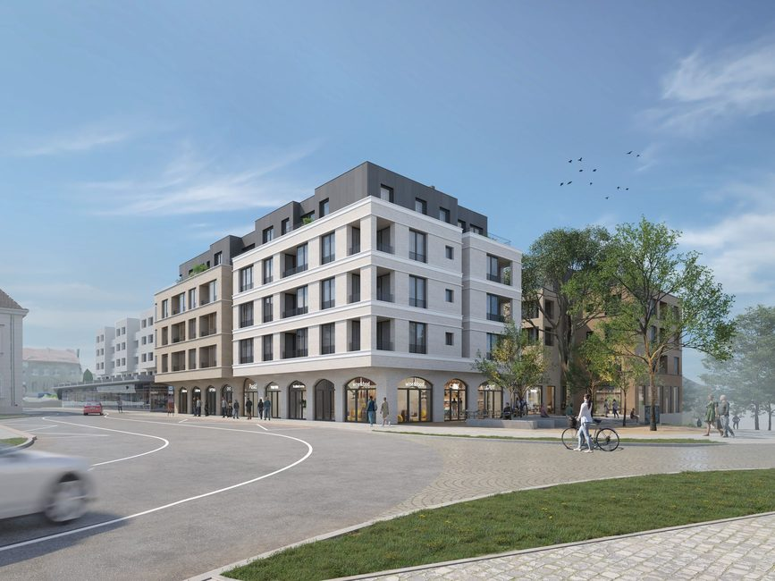
קולין — רזידנץ הרדבני
פרויקט מגורים מעולה בלב קולין • בשיתוף BCD Group
70
BCD
יחידות דיור
Group
פרויקט קולין 1
שותף מקומי
• פרויקט מגורים חדש עם גימורים ברמה גבוהה
• קולין — עיר עם ביקוש גבוה לדיור, 30,000 תושבים
• BCD Group: מעל 20 שנה בנייה בצ׳כיה, אלפי יחידות
• מכירות מקדימות: ביקוש עולה על ההיצע
• פיתוח תשתיות: קרבה לפראג ולמרכז עסקי
צ׳כיה ישראל | הזדמנות השקעה — מלאדה בולסלב

Slide 9
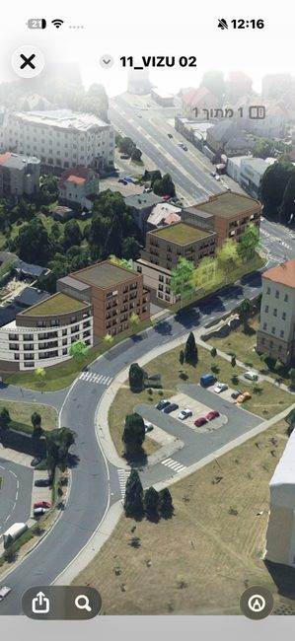
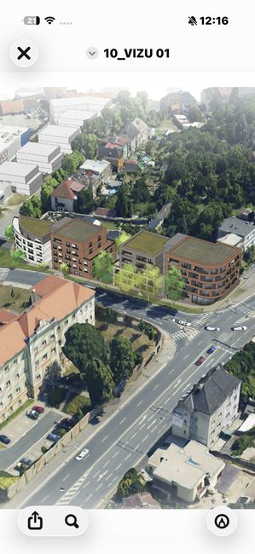
קולין — פרויקט 2: מגרש להתפתחות
הרחבה אסטרטגית • מגרש שני בעיר קולין
1,200
2024
מ״ר מסחר
שנת הזכייה
שטח מסחרי
במכרז
• מגרש מצוין בלב קולין — זכינו במכרז תחרותי
• תמהיל: יחידות מגורים + 1,200 מ״ר מסחרי
• שותפות מלאה עם BCD Group — ניסיון עשיר בשטח
• תכנון ממוטב ליזמות: היתרי בנייה בתהליך
• פוטנציאל מכירה מוקדם (פריסייל) גבוה בשוק מחוסר
צ׳כיה ישראל | הזדמנות השקעה — מלאדה בולסלב

Slide 10
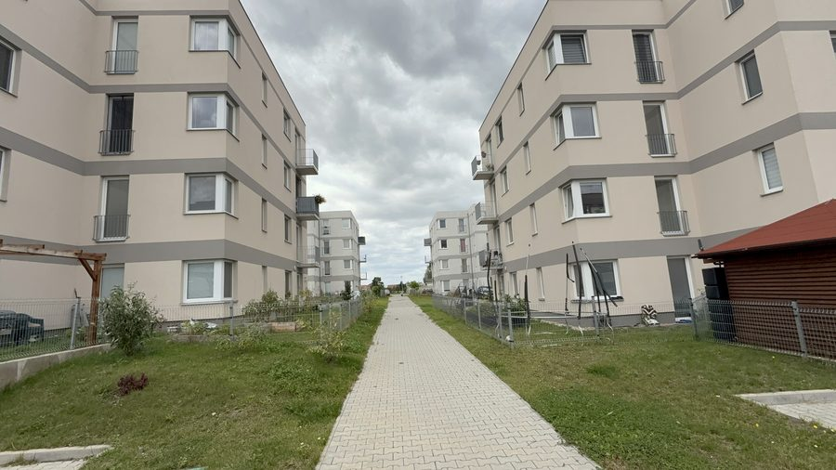
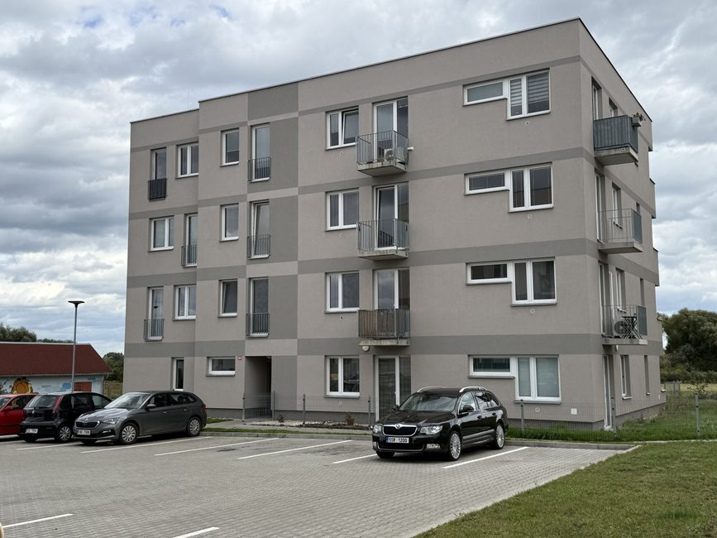
צרניצה — רכישת חברה עם שני בניינים
עסקת ערך מוסף: שיפוץ ומכירה • צרניצה
• רכשנו את החברה המחזיקה בשני הבניינים — עסקת ערך
• 30 יחידות דיור מניבות בעיר צרניצה
• שיפוץ והשבחה לתשואה שוטפת + עליית ערך
• ניהול מקומי יעיל — הכנסה שוטפת ללא תפוסה אפסית
• מדגים את יכולתנו לזהות עסקאות מחוץ לרדאר
2
30
נרכשו
סה״כ
בניינים
יחידות
צ׳כיה ישראל | הזדמנות השקעה — מלאדה בולסלב

Slide 11
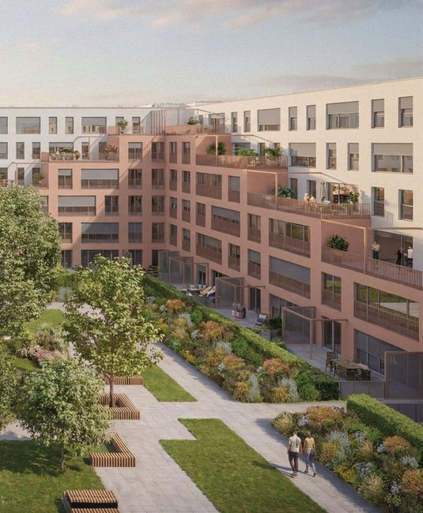
פילזן — קורנדובה
פרויקט מגורים ליד מפעל סקודה טרנספורטיישן • פילזן
23K+
5.5%
עובדים
תשואה
סקודה טרנספורטיישן
שוטפת שנתית
• פילזן: העיר השלישית בגודלה בצ׳כיה — כ-175,000 תושבים
• סקודה טרנספורטיישן: 23,000+ עובדים — מנועי הביקוש לדיור
• קורנדובה: פרויקט מגורים חדש בשכונה ביקושית
• BCD Group: בנייה על-פי סטנדרטים אירופאיים גבוהים
• שוק מוגבל בהיצע — ביקוש גדל שנה אחרי שנה
צ׳כיה ישראל | הזדמנות השקעה — מלאדה בולסלב

Slide 12
העיסקה
מלאדה בולסלב 2024 — ההזדמנות הגדולה הבאה
55 יחידות דיור • 1,200 מ״ר מסחרי • ליווי בנקאי

Slide 13
מלאדה בולסלב — מבנה העסקה
55 יחידות דיור + 1,200 מ״ר מסחרי • שותפות אסטרטגית עם BCD Group
55
1,200
55M
20M
יחידות דיור
מ"ר מסחרי
CZK — מגרש
CZK — פיתוח
בנייה חדשה
קומת קרקע + מסחר
70% צ׳כיה ישראל
50/50 עם BCD
שלב 1 — רכישת מגרש
שלב 2 — בנייה
שלב 3 — מכירות ויציאה
0–6 חודשים
6–30 חודשים
30–36 חודשים
• מגרש מובטח — חוזה חתום, ליווי בנקאי בתכנון
• היתר בנייה קיים — יתרון עצום על הפרויקטים המתחרים (סקנסקה בשלבי היתר)
• BCD Group: שותף מקומי עם 20+ שנה ניסיון ואלפי יחידות בוצעו בצ׳כיה
• פוטנציאל פריסייל גבוה — ביקוש עולה על ההיצע ב-MB
צ׳כיה ישראל | הזדמנות השקעה — מלאדה בולסלב

Slide 14
תשואות משוערות למשקיע
מבוסס על מודל פיננסי — תחזית שמרנית
27.8%
1.83x
36
€200K
IRR שנתי
MOIC
חודשים
מינימום
תשואה פנימית
כפל ההשקעה
אורך ההשקעה
להשקעה
מבנה ההשקעה
למה עכשיו?
• השקעת הון עצמי: מגרש + הוצאות פיתוח
• ליווי בנקאי: מימון שלב הבנייה (~70%)
• רווחים: מחולקים לפי הסכם שותפות
• יציאה: מכירת יחידות + עסקת פריסייל
• היתר בנייה בידינו — אין סיכון אישור
• מחירי מגרש לפני גל הבנייה
• עיתוי מושלם: ריבית יורדת, ביקוש עולה
• שותף מנוסה — BCD Group
צ׳כיה ישראל | הזדמנות השקעה — מלאדה בולסלב

Slide 15
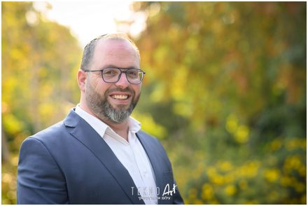
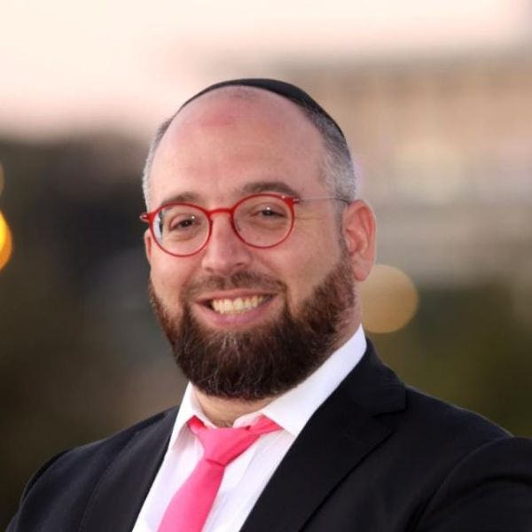
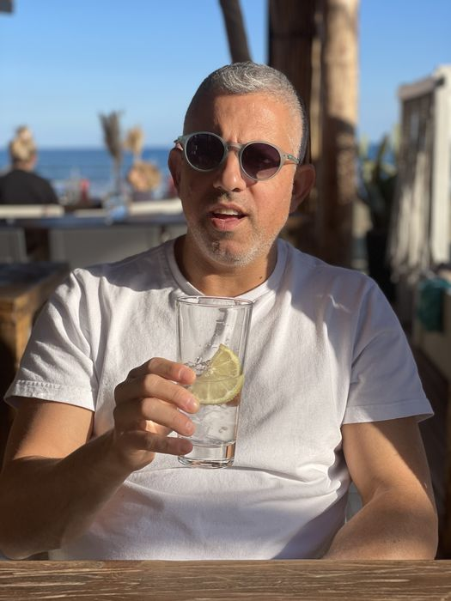
הצוות — צ׳כיה ישראל
ניסיון, קשרים ותוצאות מוכחות
מנחם שופל
יאיר שופל
רוני שייקביץ
מייסד שותף
נדל״ן ישראל-צ׳כיה
מייסד שותף
פיתוח עסקי ומימון
מייסד שותף
ניהול ומשפט
שותף מקומי: BCD Group — מעל 20 שנה בשוק הצ׳כי, אלפי יחידות דיור שנבנו ברחבי צ׳כיה
צ׳כיה ישראל | הזדמנות השקעה — מלאדה בולסלב

Slide 16
מוכנים להצטרף?
השקעה מינימלית: €200,000 • מקומות מוגבלים
מנחם שופל | menachem@czechiaisrael.com
www.czechiaisrael.com
IRR 27.8% • MOIC 1.83x • 36 חודשים • צ׳כיה ישראל + BCD Group

